Slide 1

OPTIMIZACIÓN DE GENERACIÓN ENERGÉTICA EN SALTOS DE AGUA TURBINADOS UTILIZANDO MACHINE LEARNING
Alberto Fernández Sánchez
Sofía Flores García
Meryem Ezzekraoui Ezzekraoui
Adrián Canosa Pérez
Guillermo José Cobelo García

Slide 2
¿Quiénes somos?
Somos una empresa de ingeniería de software que desarrolla soluciones software con inteligencia artificial.
El equipo se conforma por:
Jefe de Proyecto: Alberto Fernández Sánchez
Tres desarrolladores front-end: Sofía Flores García, Alberto Fernández Sánchez y Guillermo Cobelo García.
Tres desarrolladores back-end: Meryem Ezzekraoui Ezzekraoui, Adrián Canosa Pérez, Guillermo Cobelo García.
Bases de datos: Meryem Ezzekraoui Ezzekraoui, Adrián Canosa Pérez
Departamento de Seguridad: Sofía Flores García, Meryem Ezzekraoui Ezzekraoui

Slide 3






Nuestro cliente
Nuestro proyecto se encuentra enfocado a un sector empresarial dedicado al desarrollo energético basado en saltos de agua, por lo que nuestros clientes serán empresas que posean saltos de agua turbinados o susceptibles de turbinar.
Estos son algunos de nuestros principales clientes potenciales:
EMAFESA
GESTAGUA
ALUMINIOS CORTIZO
EMALCSA
VIAQUA
XUNTA DE GALICIA

Slide 4

Nuestro cliente
Por otro lado tenemos nuestro cliente objetivo: Mancomunidad do Salnés. Se trata de un proyecto acordado por una serie de ayuntamientos de Galicia, más concretamente de la provincia de Pontevedra, el cual tiene por finalidad la mejora de la eficiencia energética en las instalaciones de bombeo de la ETAP (Estación de Tratamiento de Agua Potable).

Slide 5
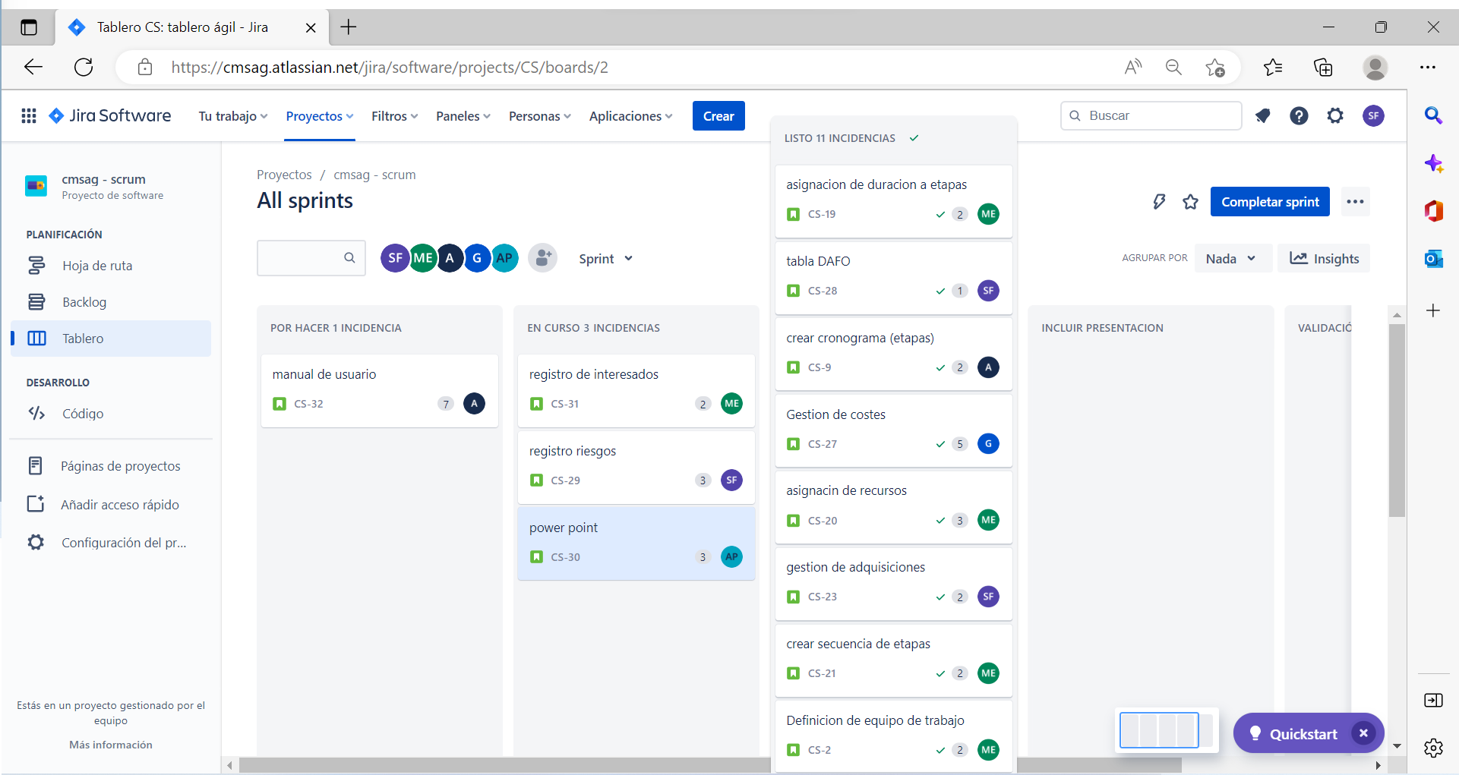
JIRA
Jira con todos los Sprint del proyecto

Slide 6
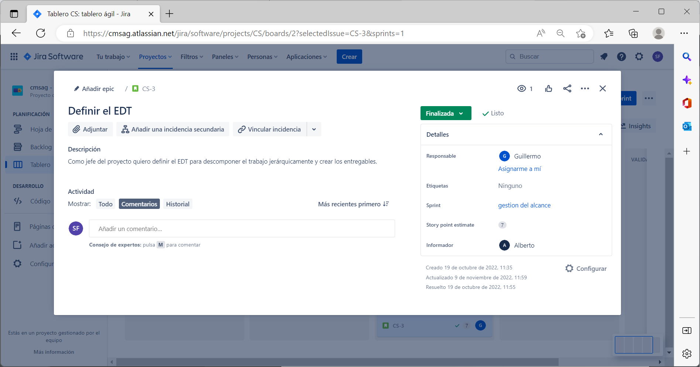
JIRA
Tarea del Sprint de gestión del alcance
Sprint de gestión del alcance

Slide 7
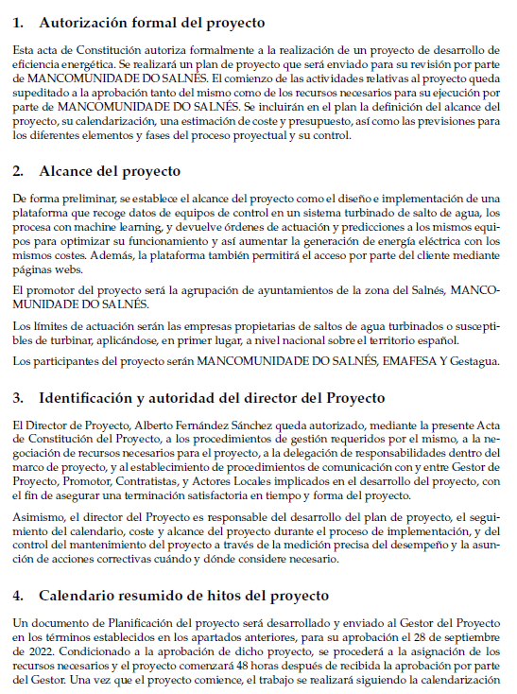
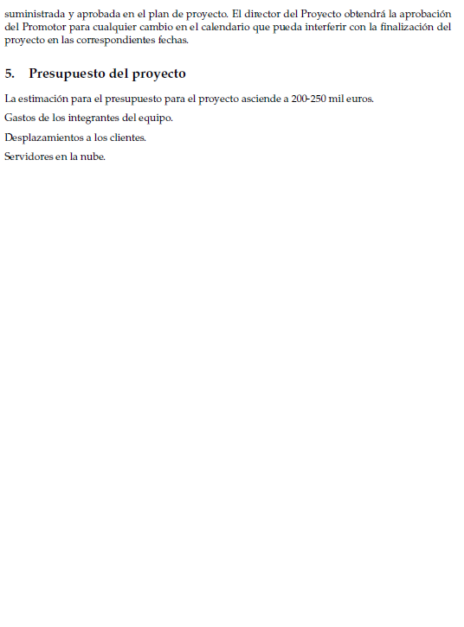
Acta de constitución del proyecto

Slide 8
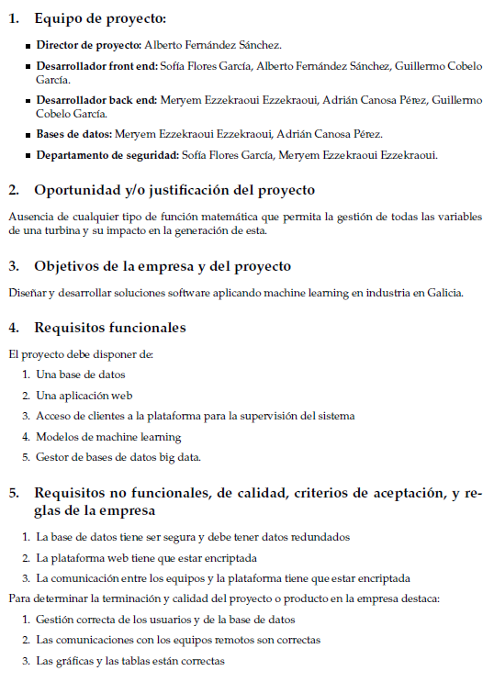
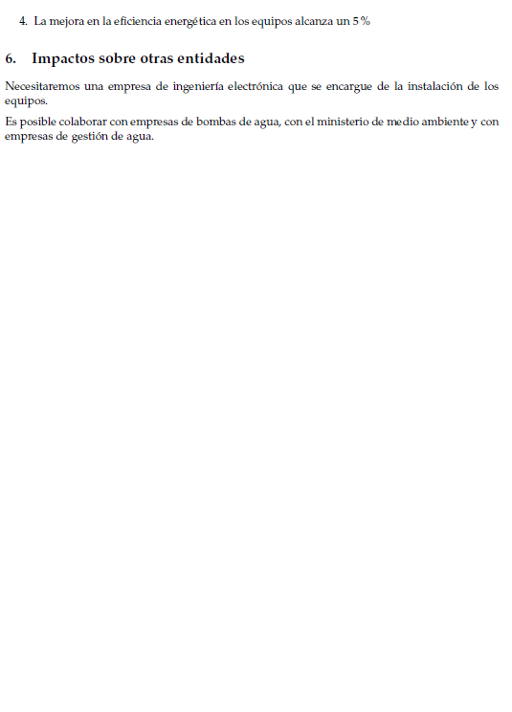
Documentación de Requisitos del proyecto

Slide 9
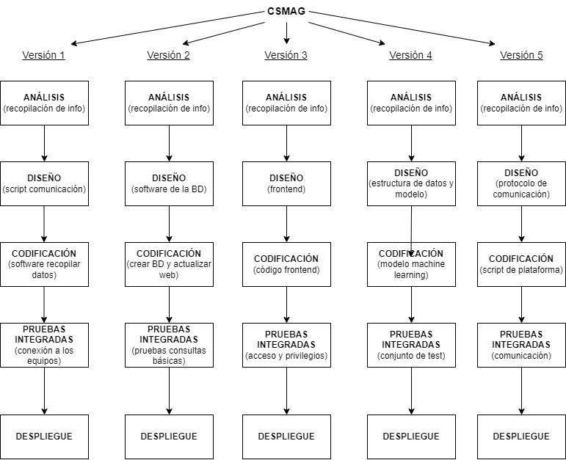
EDT

Slide 10
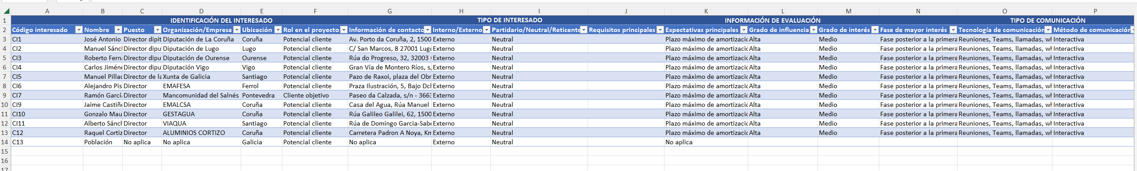
INTERESADOS Y COMUNICACIONES

Slide 11
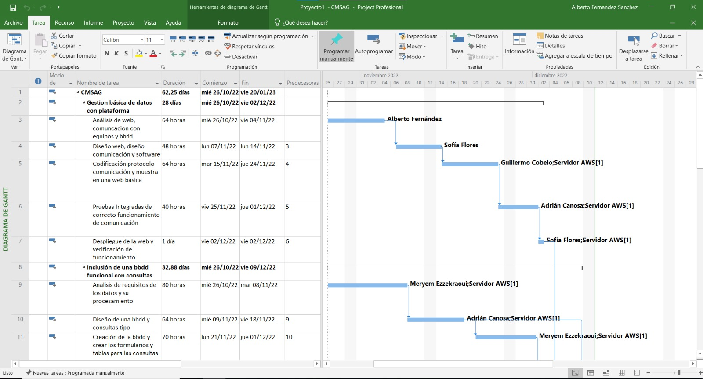
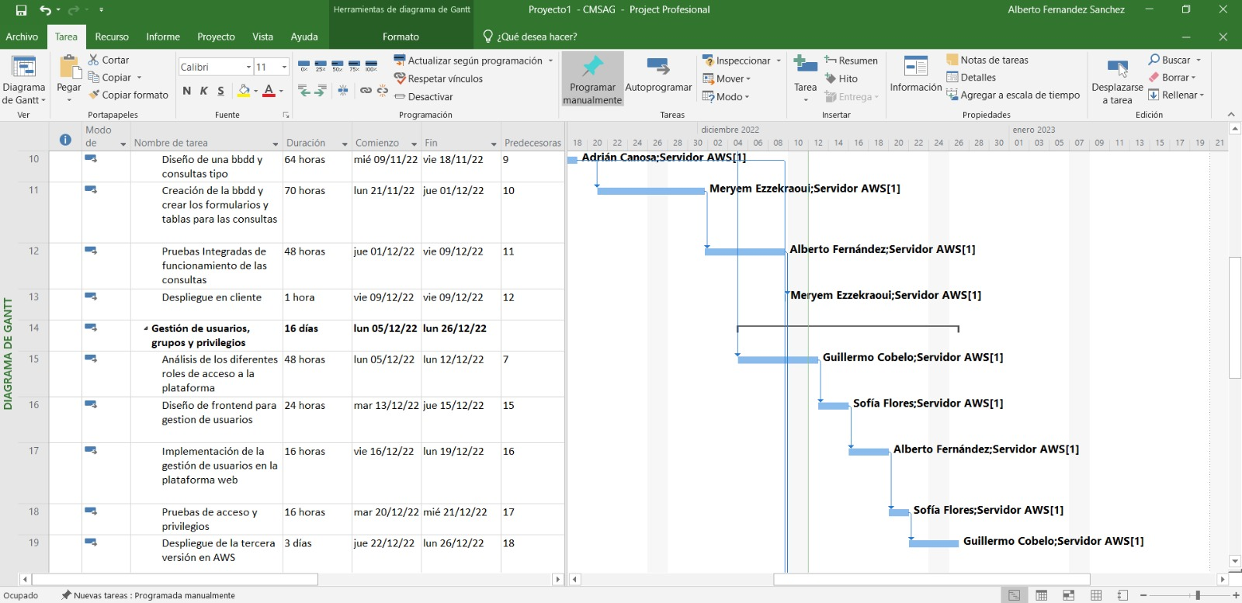
DIAGRAMA DE GANTT DEL PROYECTO

Slide 12
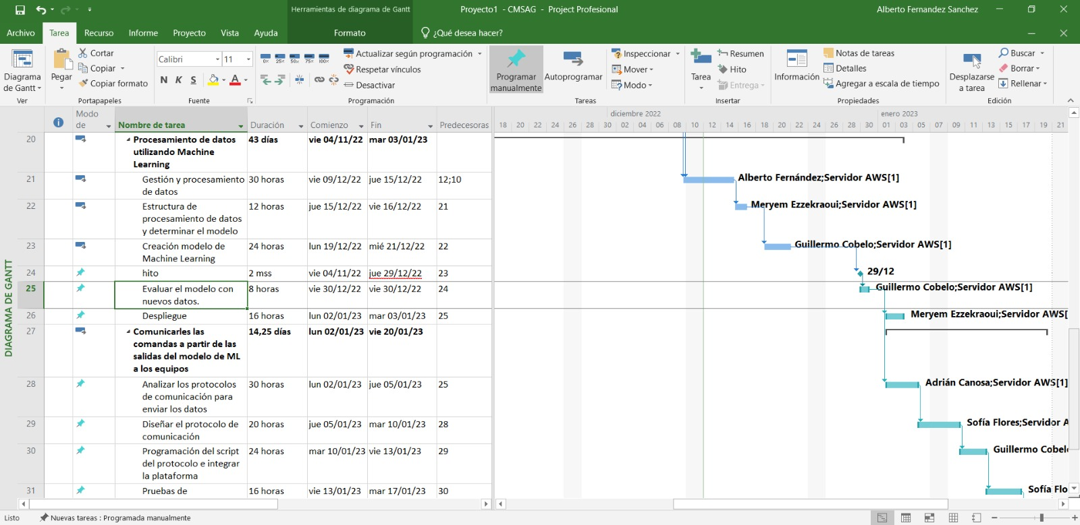
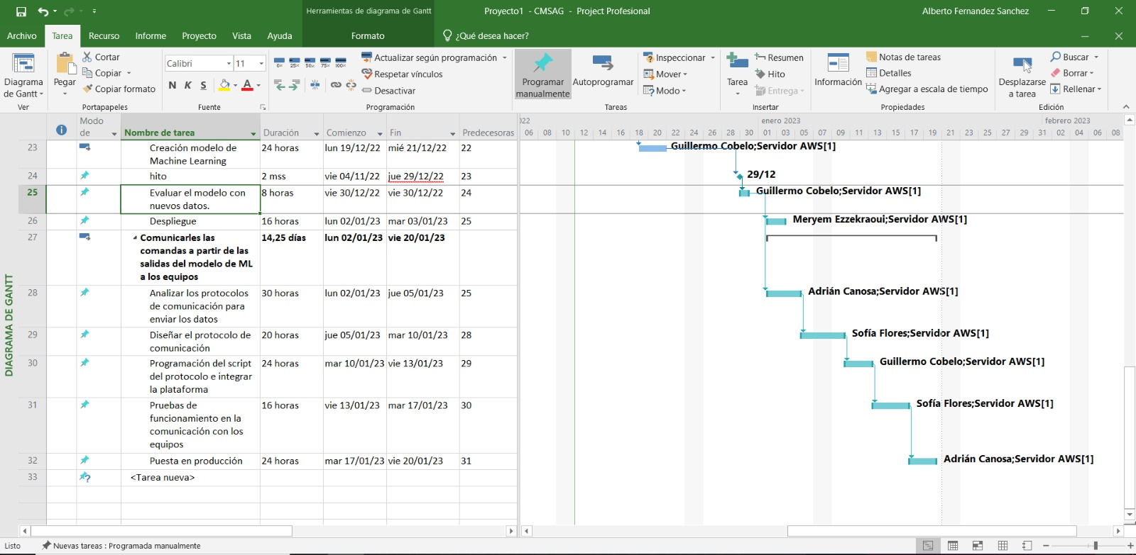
DIAGRAMA DE GANTT DEL PROYECTO

Slide 13
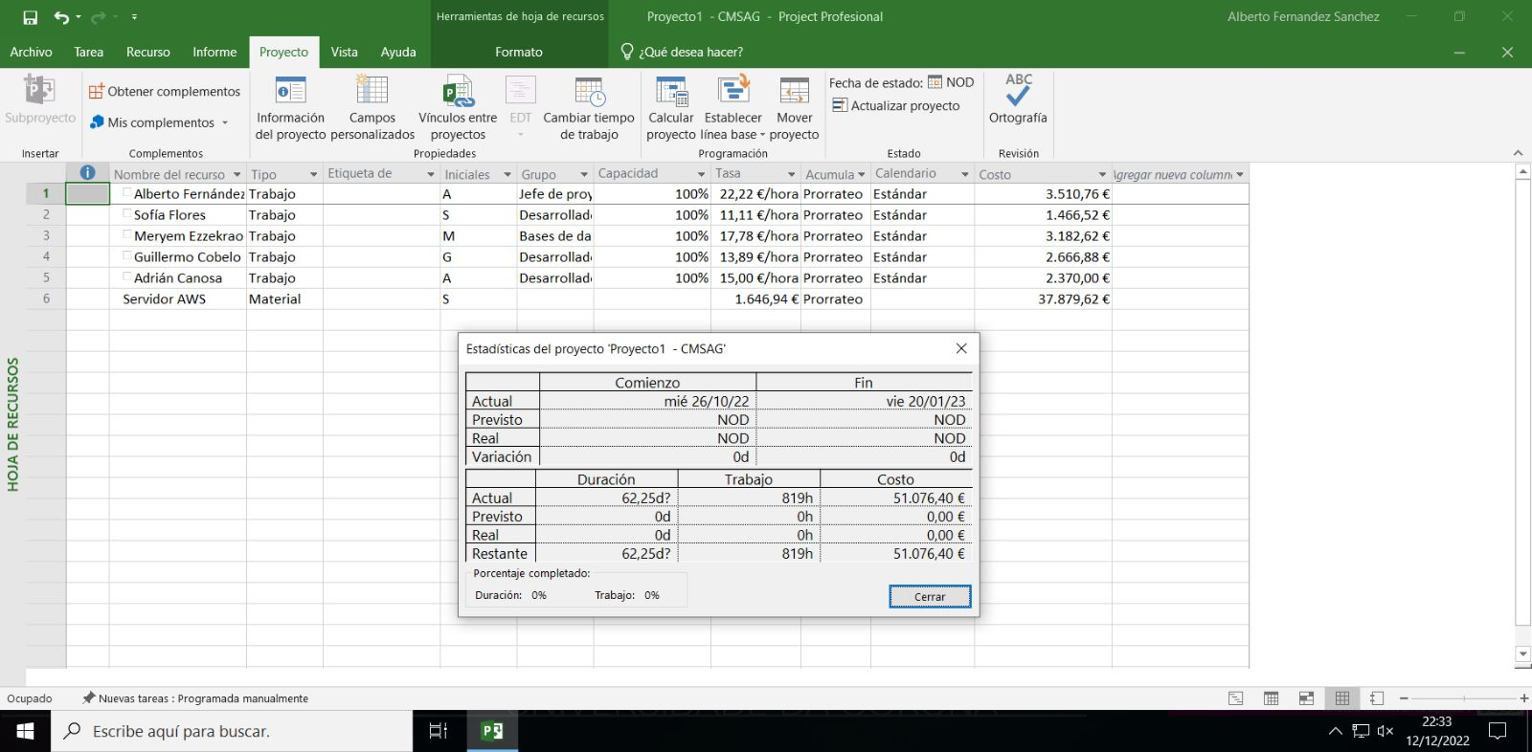
RECURSOS

Slide 14
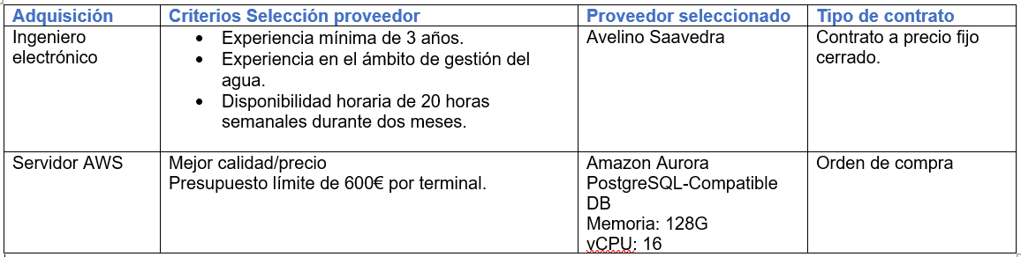
ADQUISICIONES EXTERNAS

Slide 15
Fecha de inicio y fin del proyecto
El proyecto empieza el día 26/10/22 y termina el día 20/01/23, es una duración de 3 meses donde contemplamos un retraso de hasta 3 meses si los datos no son lo suficientemente variable, el cual no supone un aumento en los costes.
El proyecto no tiene una duración realista ya que es una suposición muy optimista.

Slide 16
PRESUPUESTO
PERFIL | SALARIO BRUTO ANUAL | COSTE
Desarrollador Junior | 20.000 € | 11,11 €/h
Desarrollador Senior | 25.000 € | 13,89 €/h
Analista junior | 27.000 € | 15 €/h
Analista Senior | 32.000 € | 17,78 €/h
Jefe de Proyecto | 40.000 € | 22,22 €/h
Ingeniero Industrial Externo | 45.000 € | 25 €/h
Servidor AWS | 6.587,79 € | 548,98 €/mes
PRESUPUESTO FINAL: 55.076,4€

Slide 17
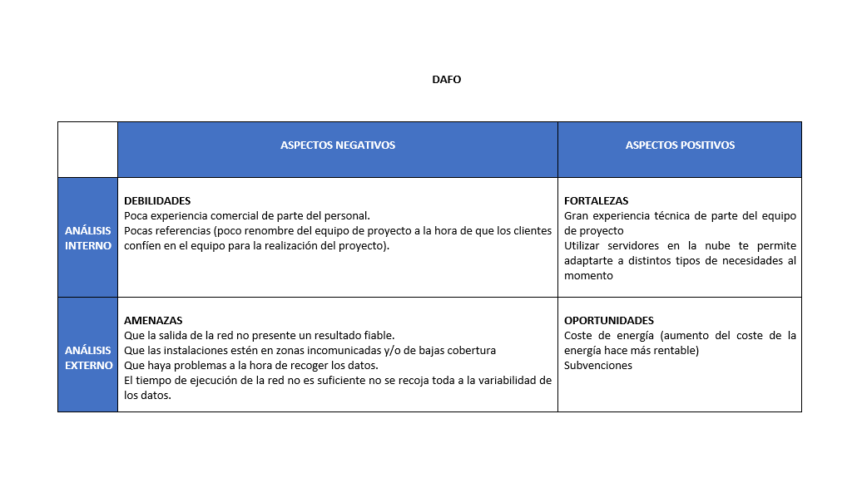
RIESGOS DEL PROYECTO

Slide 18
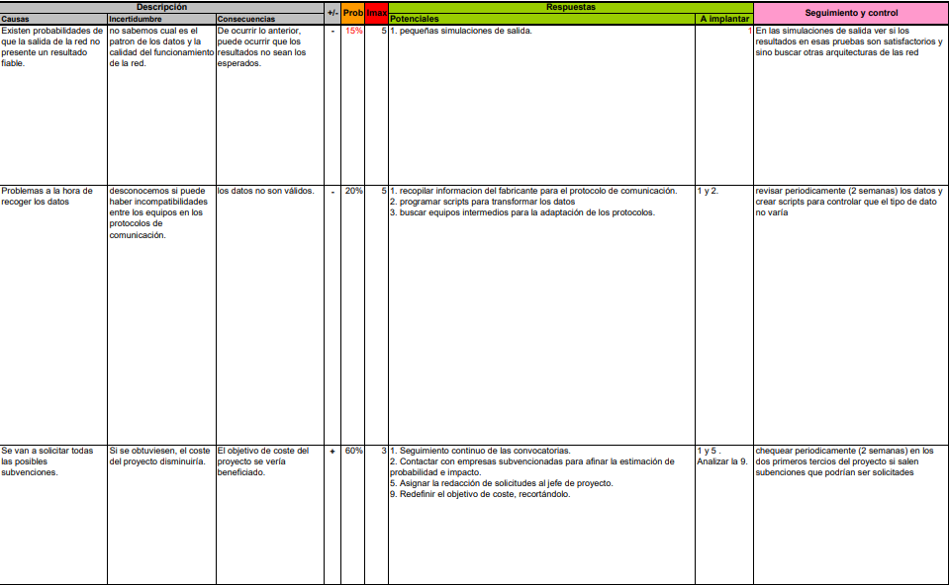
RIESGOS DEL PROYECTO

Slide 19
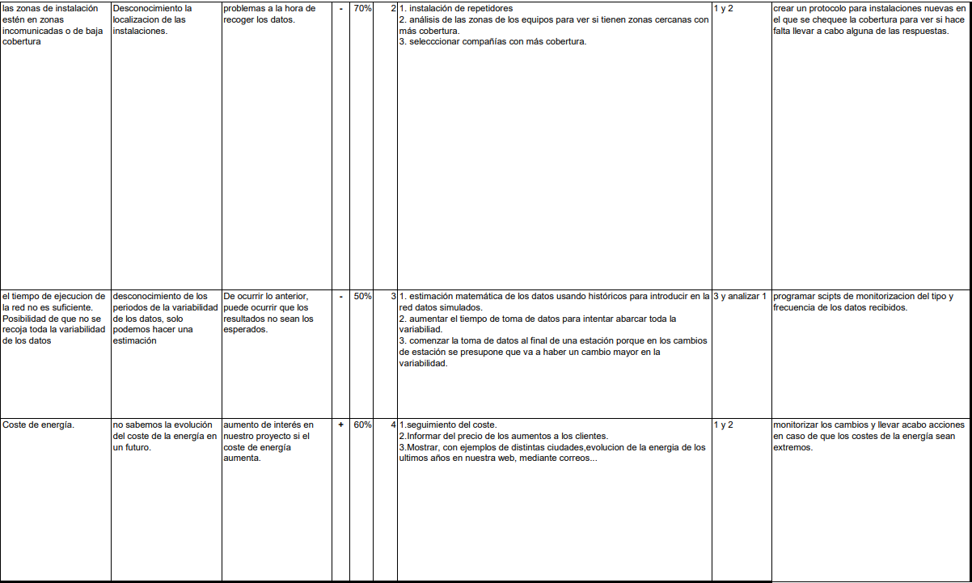
RIESGOS DEL PROYECTO

Slide 20
CONCLUSIONES Y LECCIONES APRENDIDAS
La organización al detalle es primordial para poder ejecutar un proyecto de manera viable ya que, un proyecto de ingeniería tiene cientos de parámetros que hay que tener en cuenta.
Esos parámetros deben ser coordinados y coherentes para que todo funcione correctamente.
Hemos aprendido ciertas herramientas que nos facilitan llevar a cabo todo esto como ‘Jira’, ‘Project’.
Qué parámetros hay que tener en cuenta y con que análisis se puede concluir la realización del proyecto.

